Slide 1
ADSI Haiber Ávila Felipe Sotomayor Tema proyector formativo sede Colombia (Sena)

Slide 2

Nombre comercial del proyecto

Slide 3


Objetivos generales
Diseñar y Desarrollar un software dinámico que provea y reporte adecuadamente los materiales adquiridos por la empresa, registrando la entrada y salida de los materiales en el almacén. Con el fin de optimizar el tiempo en los procesos de adquisición y negociación de la entidad.

Slide 4

Objetivos específicos
Promover la organización efectiva, clara y concisa del almacén de la empresa.
Desarrollar la interfaz gráfica del sistema enlazándolo a la base de datos para que la información pueda ser almacenada.
Diseñar y almacenar los diferentes reportes que generará el sistema.
Realizar las respectivas pruebas necesarias para determinar el correcto funcionamiento del sistema antes de poder ser implantado en la empresa.

Slide 5

Planteamiento del problema
Los aspectos más comunes e importantes de una empresa comercializadora es el control del inventariado de su organización, los cuales representan un pilar fundamental y crítico en las operaciones y economía de la empresa.
La administración adecuada de los inventarios representa una parte crucial de la empresa, llevando acabo los reportes funcionales de la empresa, la estructura comercial de una organización es la compra y venta de bienes por ello la importancia de una sistematización clara y eficiente de los inventarios.

Slide 6


Pregunta problemática
¿Cómo proponer a la organización una sistematización de las tic para el inventario actual, llevando consigo la caracterización y reporte situacional e informativo del material adquirido y comercializado por la empresa?

Slide 7


Alcance del proyecto
Diseñar en la interfaz un sistema de registro y acceso de usuario.
Evidenciar un reporte de control de ventas por empleado.
El usuario asignado manejara el inventario, el sistema planificar y almacenara los niveles de inventario requeridos por la empresa.
Detallar una asignación de código por producto comercializado y establecido en el inventario.
Encontrar una vista detallada del producto con sus características, su estado y fecha de ingreso a la empresa.
Reportar los movimientos de los productos por medio del inventario.

Slide 8


Justificación
Los procesos sistematizados o automatizados son factores de vital importancia en la implementación de los inventarios, dado que el uso efectivo de una herramienta tecnológica que brinda un claro y eficaz balance del flujo de la organización, ahornado tiempo y dinero en base a la implementación de un personal capacitado.
La base total de la empresa intervenida es la comercialización de los productos que entran y salen, por ello la correcta y velos interpretación del inventario de la organización. El manejo adecuado del inventario con la herramienta diseñada brinda como principal característica el control comercial oportuno de los productos, así como también dar un reporte claro y veras al finalizar el periodo de finido por el usuario.

Slide 9
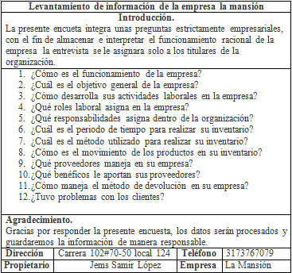


Recolección de información

Slide 10
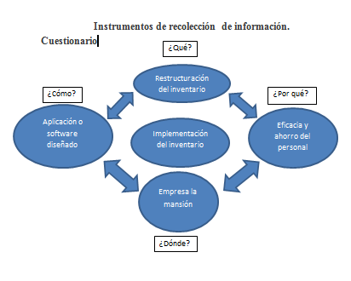


Técnicas de recolección de información

Slide 11
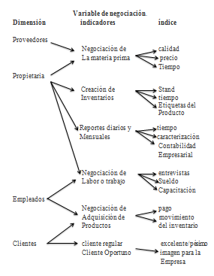

variables de negociación

Slide 12

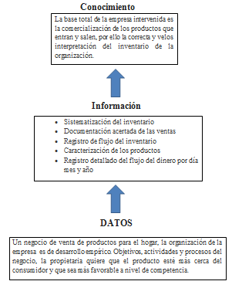


Proceso de análisis de interpretación de datos

Slide 13
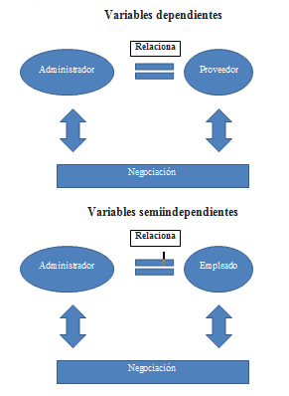
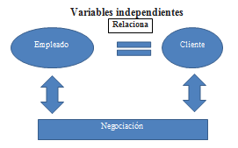


Variables de decisión

Slide 14
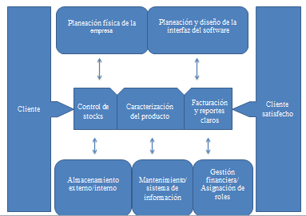

Mapas de proceso

Slide 15
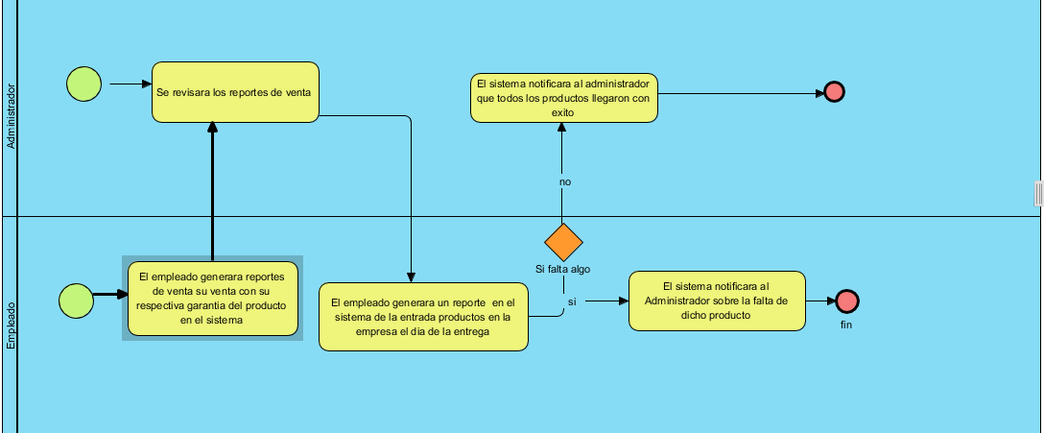

Bpmn Entrada

Slide 16
Bpmn reportes

Slide 17
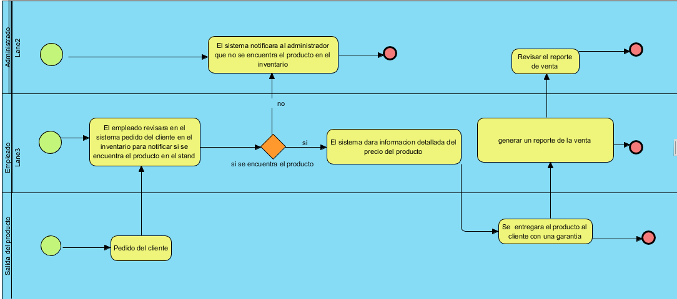
Bpmn salida

Slide 18

Requisitos Funcionales
Identificación del requerimiento: | RF01
Nombre del Requerimiento: | Inicio de Usuario administrado/empleado
Características: | Los usuarios deberán ingresar su nombre y la contraseña para ingresar al sistema
Descripción del requerimiento: | El sistema podrá ser consultado por cualquier persona Dependiendo el rol que se le sea asignado.
Requerimiento NO funcional: | RNF02 RNF03 RNF04 RNF05 RNF12
Prioridad del requerimiento: Alta

Slide 19
Identificación del requerimiento: | RF02
Nombre del Requerimiento: | Reporte de monetización en tiempo real
Características: | El Administrador podrá ver reporte de las ventas hechas por el usuario en tiempo real
Descripción del requerimiento: | El sistema podrá dar los datos de venta en tiempo real al administrador, tomando las facturas hechas por el empleado en el día.
Requerimiento NO funcional: | RNF02 RNF04 RNF06 RNF07 RNF08 RNF11
Prioridad del requerimiento: Alta

Slide 20
Identificación del requerimiento: | RF03
Nombre del Requerimiento: | Código de caracterización del producto
Características: | El producto tendrá una barra de código que identificara el producto.
Descripción del requerimiento: | El sistema identificara El código de barras y lo pondrá en el sistema haciendo un inventario de lo vendido.
Requerimiento NO funcional: | RNF01 RNF07 RNF08 RNF09 RNF10 RNF11 RNF15
Prioridad del requerimiento: Alta

Slide 21
Identificación del requerimiento: | RF04
Nombre del Requerimiento: | Estampado del producto
Características: | Los productos tendrán un estampado de la empresa para identificarla.
Descripción del requerimiento: | El Cliente en caso de una devolución podrá identificar si el producto fue comprado en la empresa.
Requerimiento NO funcional: | RNF01 RNF06 RNF07 RNF08 RNF10 RNF11 RNF09
Prioridad del requerimiento: Alta

Slide 22
Identificación del requerimiento: | RF05
Nombre del Requerimiento: | Inventariado
Características: | El sistema podrá identificar los productos que entran y salen de la empresa.
Descripción del requerimiento: | El sistema al entrar el producto lo inventaría y llevara un seguimiento de los productos vendidos.
Requerimiento NO funcional: | RNF02 RNF03 RNF04 RNF06 RNF07
Prioridad del requerimiento: Alta

Slide 23
Referencias no funcionales
Identificación del requerimiento: | RNF01
Nombre del Requerimiento: | envase de productos
Características: | Cada producto se entregara con un envase a su cliente.
Descripción del requerimiento: | Cuando el cliente pida su producto este de será empacado e recipientes plásticos.
Prioridad del requerimiento: Media

Slide 24
Identificación del requerimiento: | RNF02
Nombre del Requerimiento: | Eficiencia
Características: | Toda funcionalidad del sistema y transacción de negocio debe responder al usuario en menos de 5 segundos.
Descripción del requerimiento: | El sistema debe ser capaz de procesar transacciones por segundo. Esto se medirá por medio de una herramienta.
Prioridad del requerimiento: Baja

Slide 25
Identificación del requerimiento: | RNF03
Nombre del Requerimiento: | Seguridad lógica
Características: | El sistema debe desarrollarse aplicando patrones y recomendaciones de programación que incrementen la seguridad.
Descripción del requerimiento: | Los permisos de acceso al sistema podrán ser cambiados solamente por el administrador de acceso a datos.
Prioridad del requerimiento: Alta

Slide 26
Identificación del requerimiento: | RNF04
Nombre del Requerimiento: | Protección de información
Características: | El usuario no podrá acceder al negocio si este llega a tener una emergencia.
Descripción del requerimiento: | El sistema no continuará operando en caso de una emergencia.
Prioridad del requerimiento: Alta

Slide 27
Identificación del requerimiento: | RNF05
Nombre del Requerimiento: | Disponibilidad Laboral
Características: | Los Empleados contaran con información de su horario laboral.
Descripción del requerimiento: | El sistema autorizara al empleado su horario correspondiente de inicio, descanso y fin de su proceso laboral.
Prioridad del requerimiento: Media

Slide 28
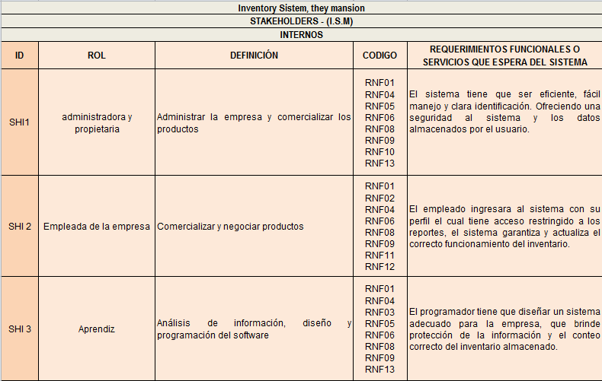

stakeholders (I.S.M)

Slide 29
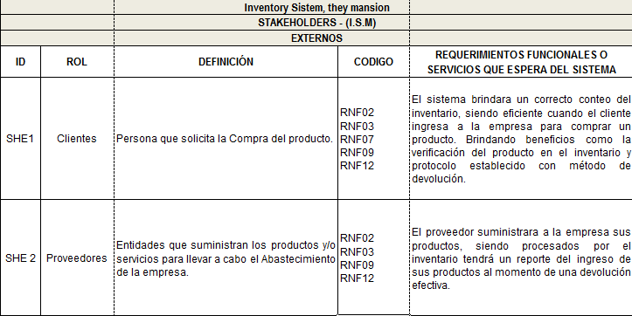


Slide 30

Gracias !!

